Slide 1
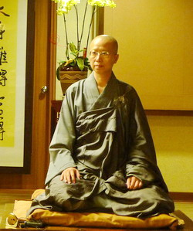
成佛之道講座（一）
性廣法師主講
第 32 堂
趣入（四）
目標（上）三品發心不同

Slide 2

成佛之道講座（1）
課程：基礎佛學 主講人：性廣法師
趣入（四）
目標（上）三品發心不同
MP3出處：佛教弘誓學院網站 法音宣流 成佛之道講座（1）-基礎佛法
1989.10~1992.7 講於弘誓學佛班

Slide 3
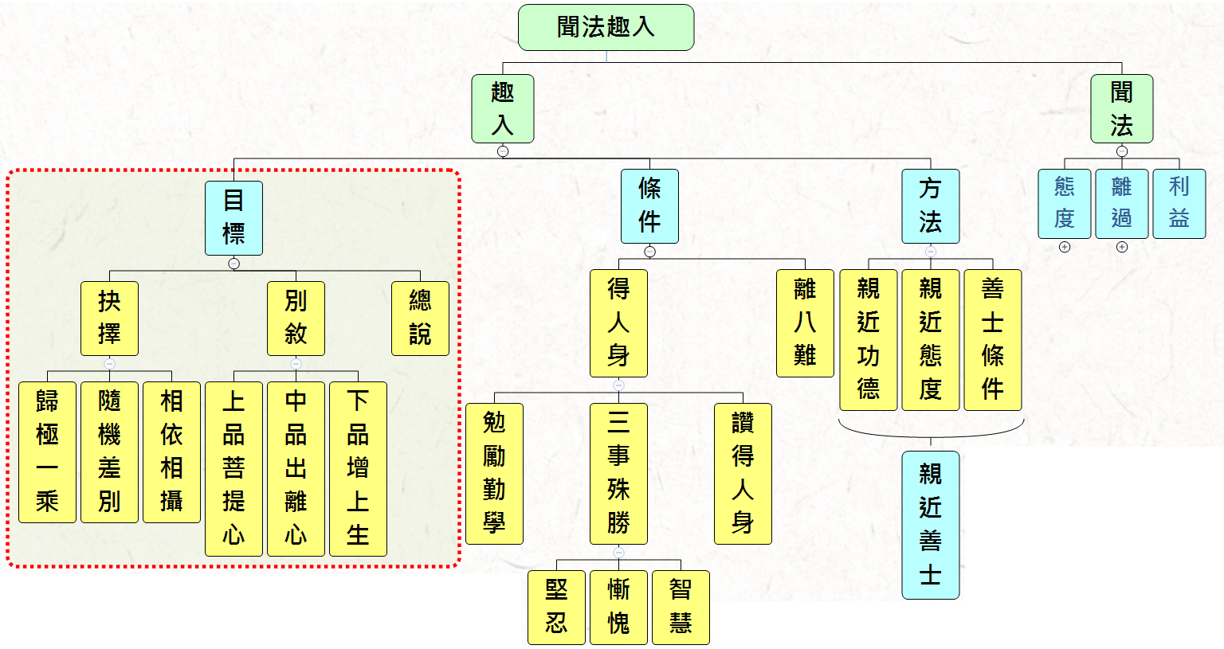


Slide 4
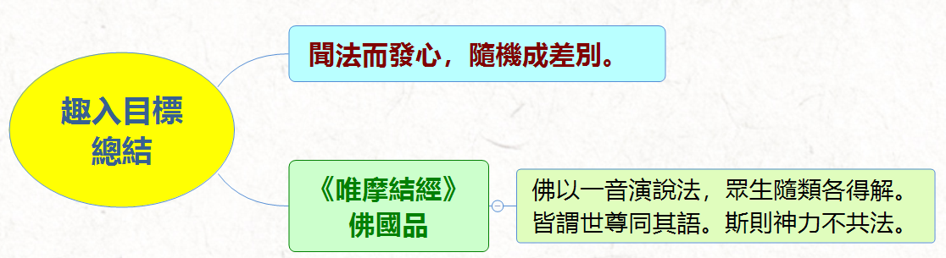

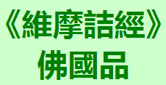

Slide 5
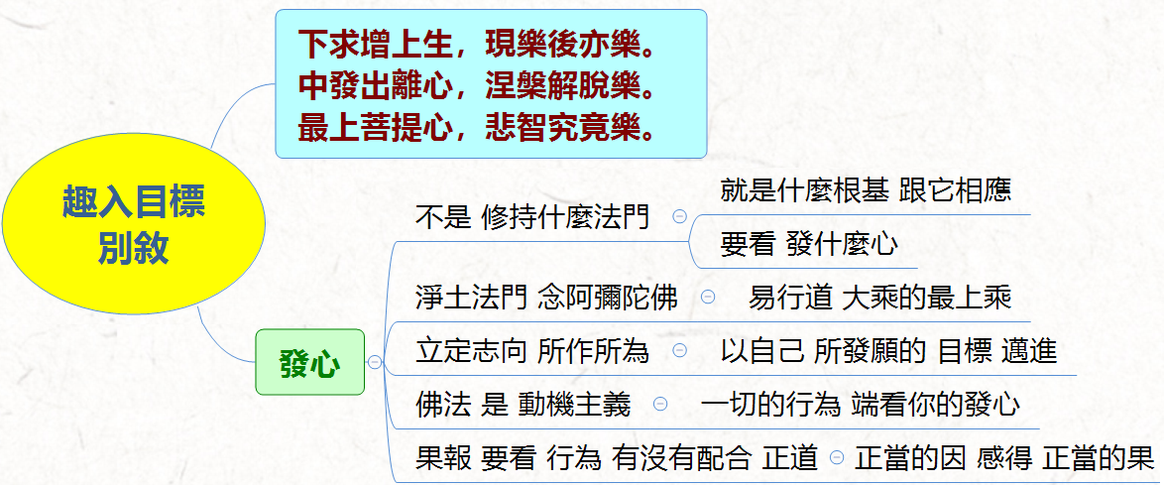

Slide 6
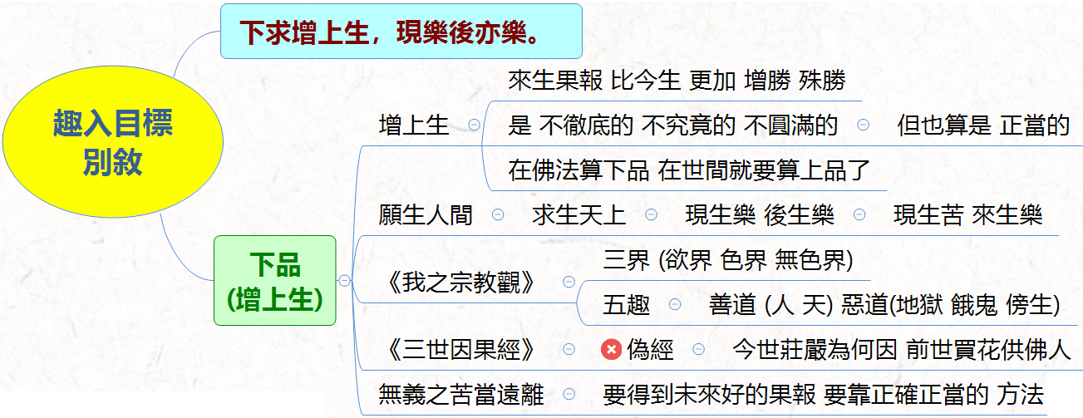

Slide 7
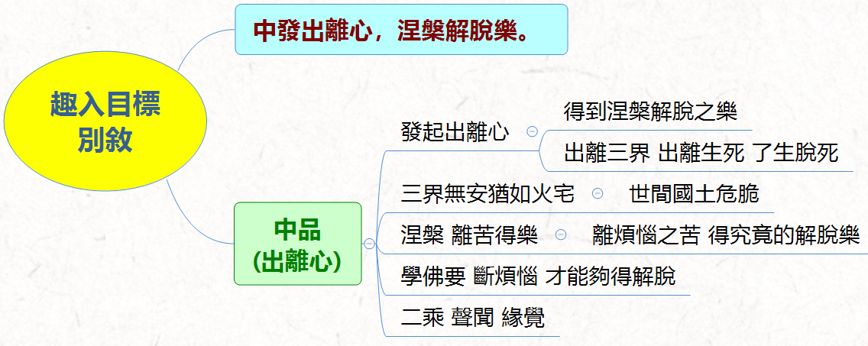

Slide 8
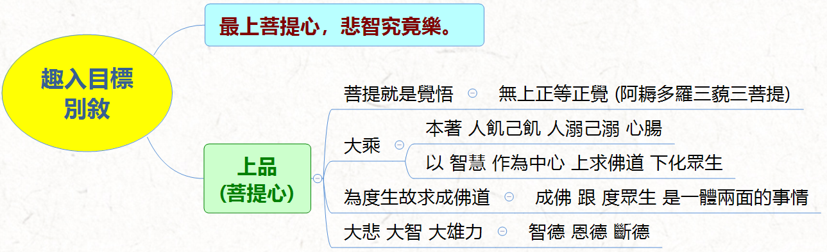

Slide 9
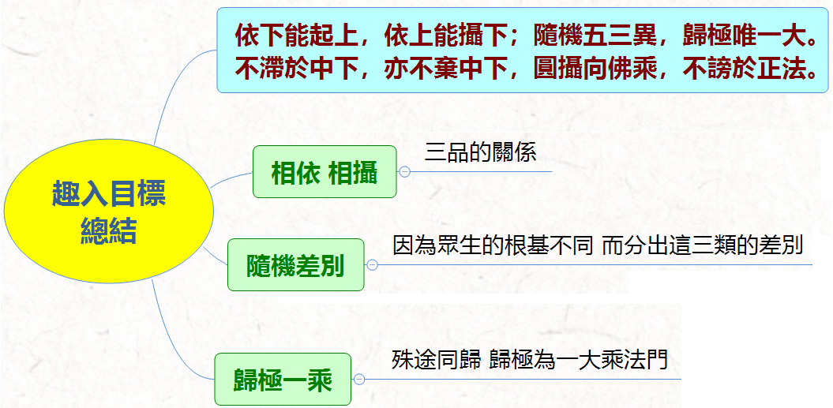



Slide 10
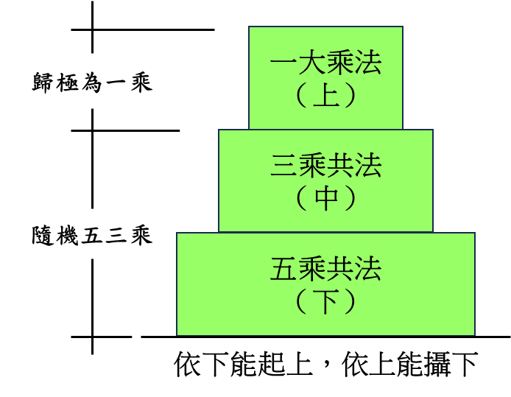

Slide 11
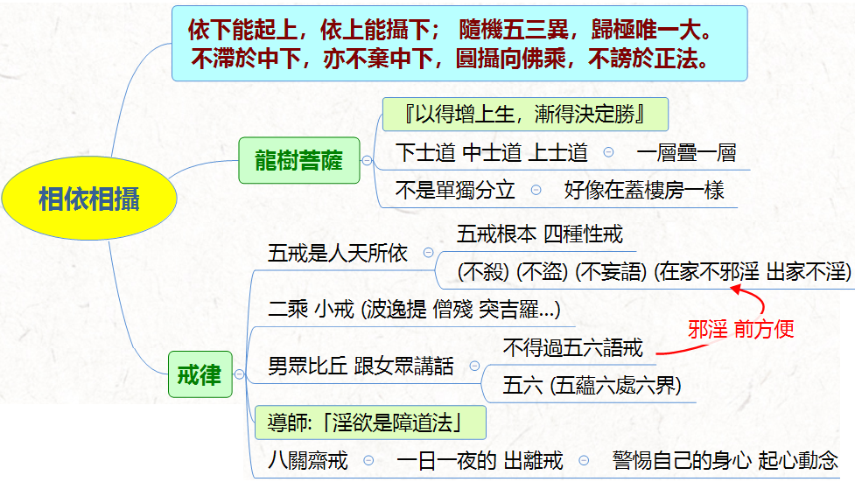

Slide 12
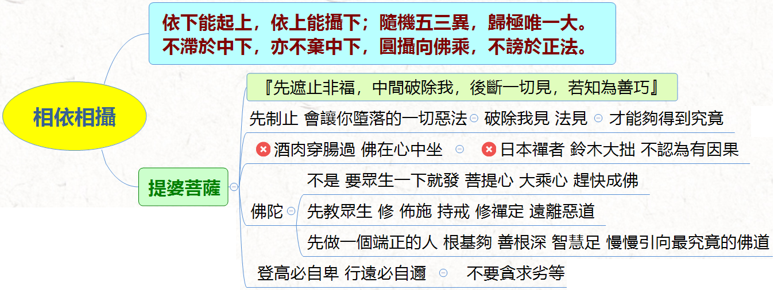

Slide 13
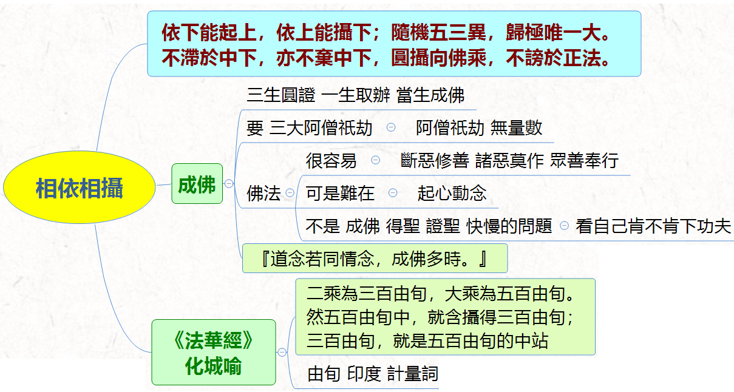

Slide 14
一大乘法
（上）
歸極為一乘
三乘共法
（中）
隨機五三乘
五乘共法
（下）
依下能起上，依上能攝下

Slide 15
眾生無邊誓願度
煩惱無盡誓願斷
法門無量誓願學
佛道無上誓願成

